Slide 1
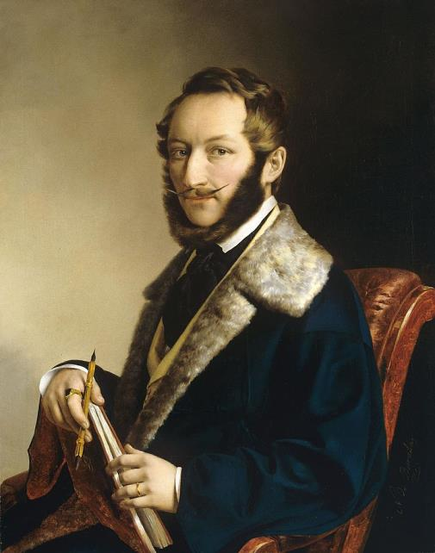
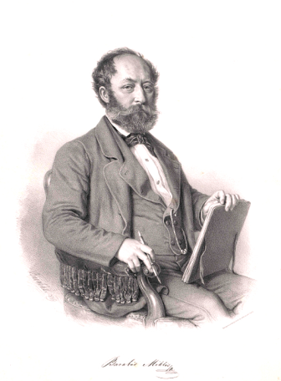
Barabás Miklós (1810–1898)
Önarckép, 1841
1879.
2023.10.03.-k.nmeth Beethoven-Holdfény-szonáta

Slide 2
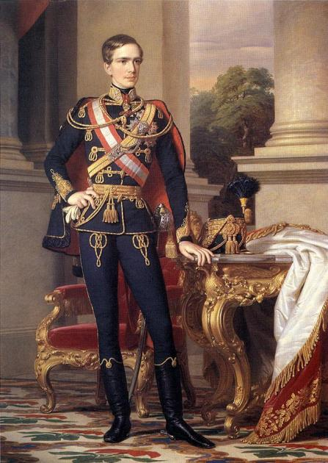
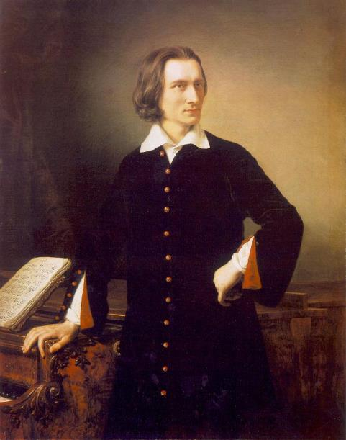
Portrait of Emperor Franz Joseph I, 1853, Budapest
Oil on canvas, 268 x 178,5 cm
Historical Picture Gallery, Hungarian National Museum,
Portrait of Franz Liszt, 1847, Budapest
Oil on canvas, 132 x 102 cm
Historical Picture Gallery, Hungarian National Museum,

Slide 3
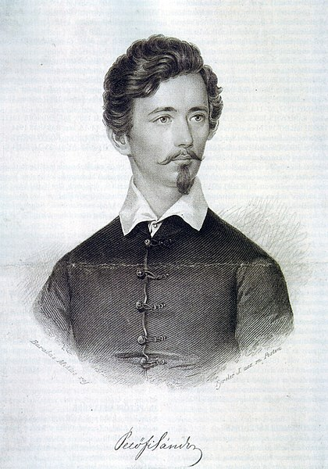
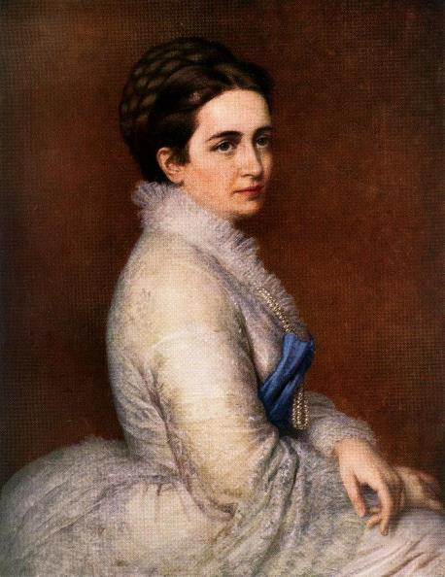
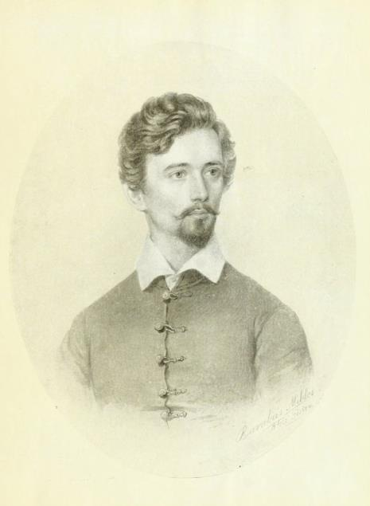
Bittó Istvánné arcképe, 1874
Barabás Miklós tusrajza. Petőfi

Slide 4
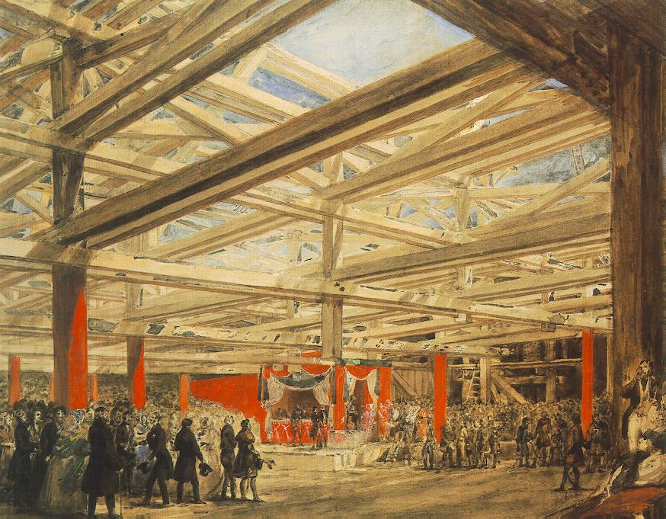
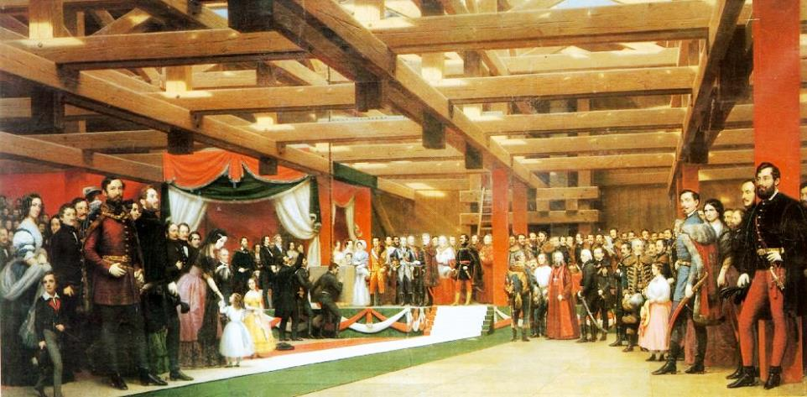
Barabás egyik legismertebb festménye a Lánchíd alapkőletétele, a kép a főváros történetének egy fontos pillanatát örökítette meg . A Lánchíd alapkőletétele (1864) Mérete: 275 x 397cm Technikája: olajfestmény Hordozója: vászon ltsz.: -120 Őrzési helye: Magyar Nemzeti Múzeum, Történelmi Képcsarnok A festményhez díszkeret tartozik. Korábbi beavatkozások 1951-ben Kákay Szabó György a festményt viaszgyantával dublírozta, és új vakkeretre feszítette.

Slide 5
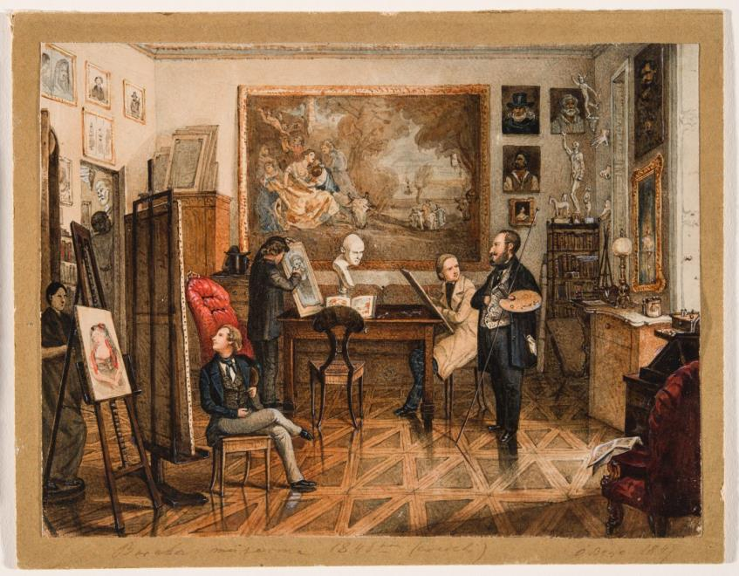
Than Mór: Barabás Miklós műterme 1846-ban, 1847

Slide 6
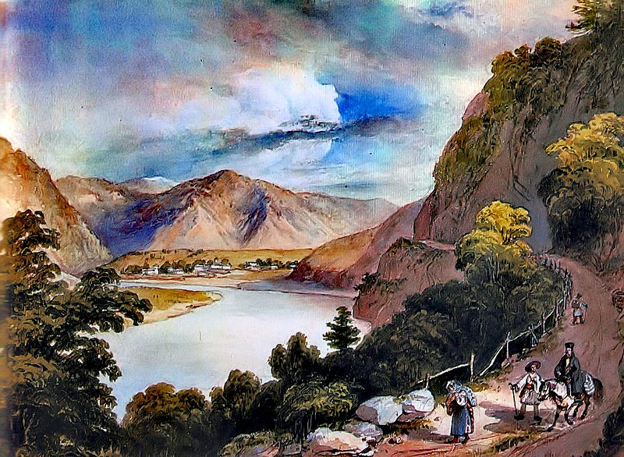
A verestoronyi szoros - akvarell

Slide 7
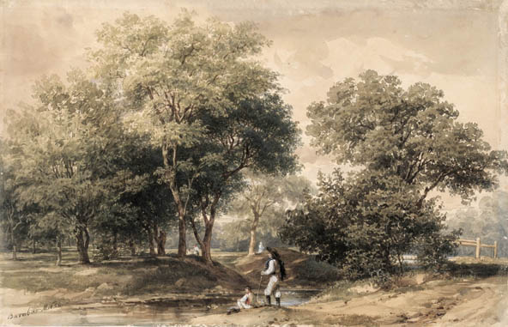
Barabás Miklós: Városmajor, Ördögárok (Forrás: BTM, Fővárosi Képtár)

Slide 8
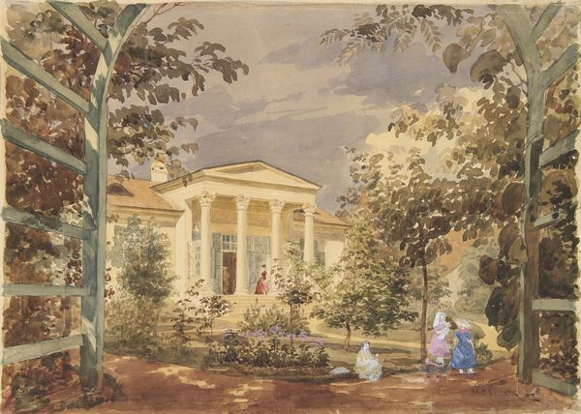
Barabás Miklós: A művészvilla (Forrás: BTM, Fővárosi Képtár)

Slide 9
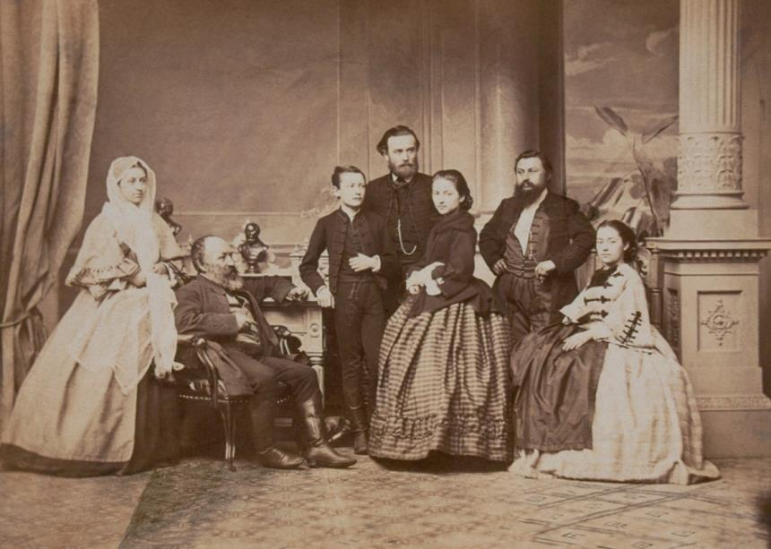
Barabás Miklós családjával 1864-ben
(Forrás: Fotóművészet, 2006. május-június)

Slide 10
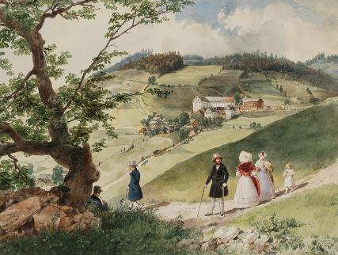

Slide 11
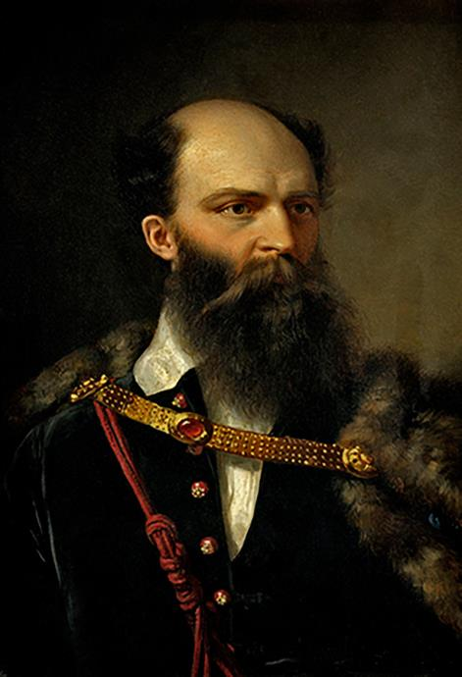
Batthyány Lajos mellképe, 1847 körül
karton, olaj, 42×19,5 cm

Slide 12
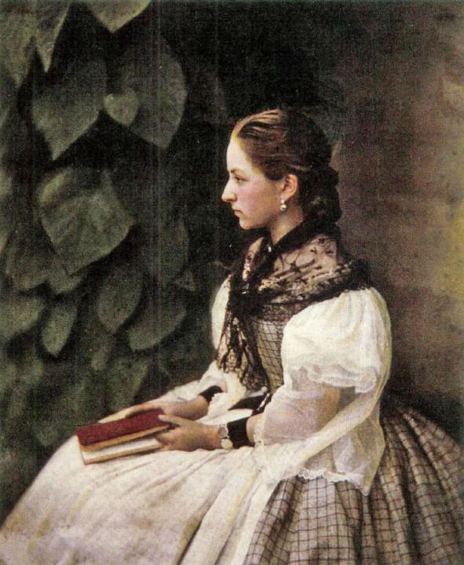
Barabás Miklós leánya Barabás Ilona (1844–1929) 1863 Színezett albumin
Szérum/vér/albumin és tej albumin. Az állati vérből előállított albuminból ragasztó, véralbuminenyv készíthető.
A régebbi fotóeljárásokban gyakran használt anyag volt. Kötőanyagként alkalmazták például a tojásalbuminos albuminpapír (régies nevén fehérnyepapír), a növényi albuminos alboidinpapír és a tejalbuminos kazoidinpapír készítésénél.
Kromátkolloidos eljárásként, bikromátokkal érzékenyítve fényérzékeny anyagot kapunk, melyet ofszetmásolásnál, sokszorosítógrafikai módszereknél, fényképezésben használt nemeseljárásoknál és fotomechanikai sokszorosítóeljárásoknál alkalmaztak.

Slide 13
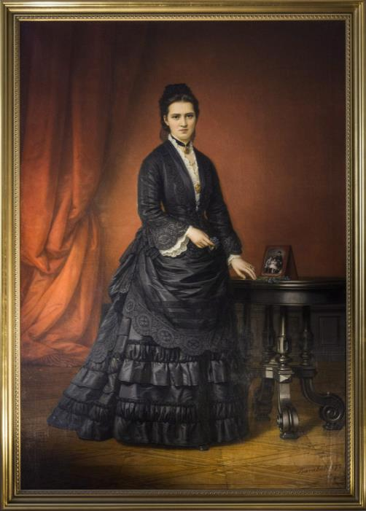
Zichy Ilonát érdemes közelebbről is szemügyre venni
„Barabás 1877-nél 25 művét sorolta fel. Ezek között nem szerepel Gróf Nádasdy Ferencné alias gróf Zichy Ilonáról festett portré. A 25 mű között csupán egyetlen egész alakos olajfestmény van feltüntetve, az pedig Gróf Batthyány Lajosné, született gróf Zichy Antónia portréja. Így a Kieselbachnál szerepelt kép a legnagyobb valószínűséggel őt ábrázolja.
Valószínűleg akadnak olyanok, akik azt kérdezik most magukban, nem teljesen mindegy, kit ábrázol a számukra teljesen érdektelen női képmás?

Slide 14
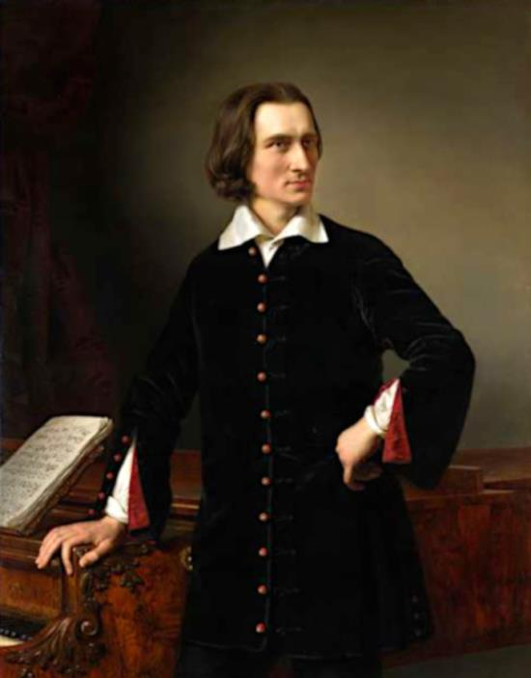
Liszt Ferenc, 1847
Közepes olajfestmény
Méretek magasság: 132 cm szélesség: 102 cm

Slide 15
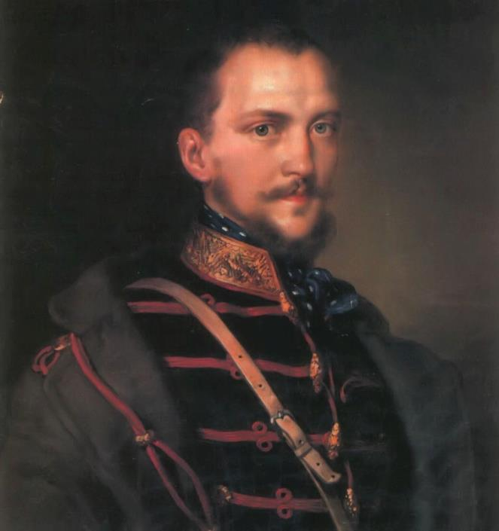
Görgei Artúr

Slide 16
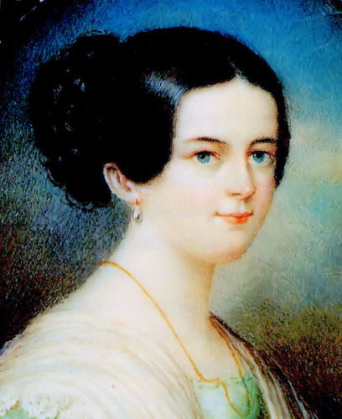
Seilern Crescence , Zichy Károly felesége, majd halála után Széchenyi István felesége arcképe (acélmetszet Barabás Miklós rajza nyomán)

Slide 17
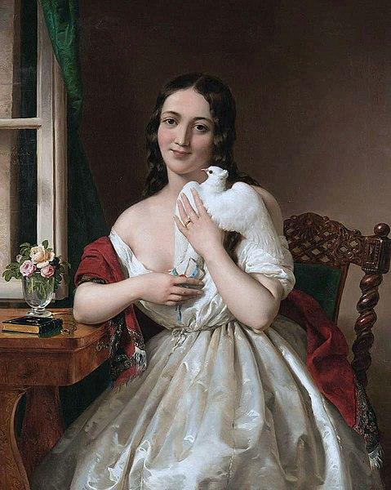
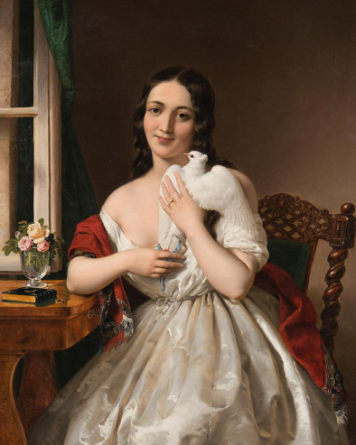
Galambposta, 1843

Slide 18
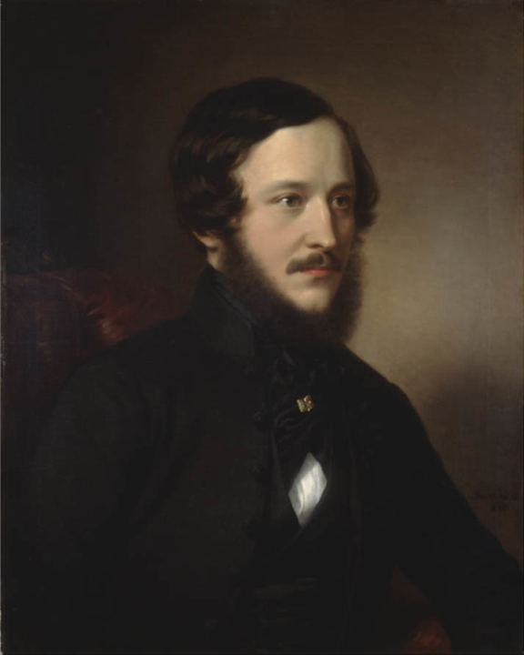
Eötvös József arcképe 1845
by Miklós Barabás
Barabás Miklós festménye (Múzeum: Magyar Nemzeti Múzeum)

Slide 19
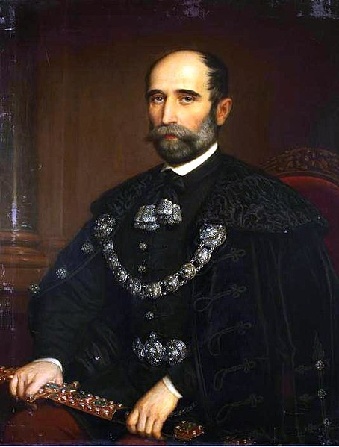
Bittó István (1822–1903) politikus, miniszterelnök portréja. Barabás Miklós festménye (1875)
Felesége Bittó Irma, Barabás Miklós híres portréján

Slide 20
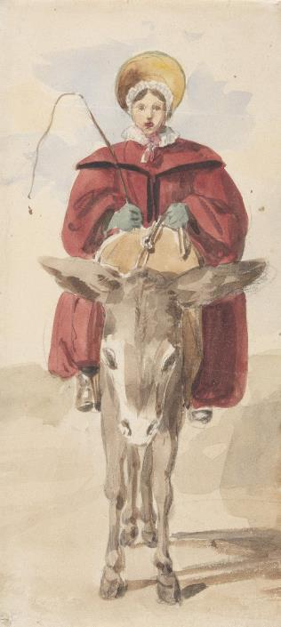
Barabás Miklós: Kirándulás Tivoliba
(Bánffy Ilona grófnő szamárháton), 1835
Az egyik legkedvesebb mű a kiállításban egy aprócska akvarell, amelyen Bánffy Ilona grófnő ül egy szamár hátán.
Barabás tudatosan törekedett a meghökkentésre az egyszerre zsánerképnek és portrénak is tekinthető képpel, amelyen keresetlen egyszerűséggel, ugyanakkor humorral megfűszerezve a grófnőt látjuk, akit – sok más kíváncsi utazóval egyetemben – állatok hátán szállítottak Tivoliba. A szamár a nőalak mellett a kép egyik főszereplője, ráadásul a művész teljesen elhagyta a környezet megfestését, amellyel még inkább fókuszba helyezte a két alakot.
A virtuóz akvarell frontális beállítása kedves fricska, hiszen egyszerre szokatlan és bájos, ahogyan nemcsak a grófnő, hanem a szamár is felveszi velünk, nézőkkel a szemkontaktust.

Slide 21
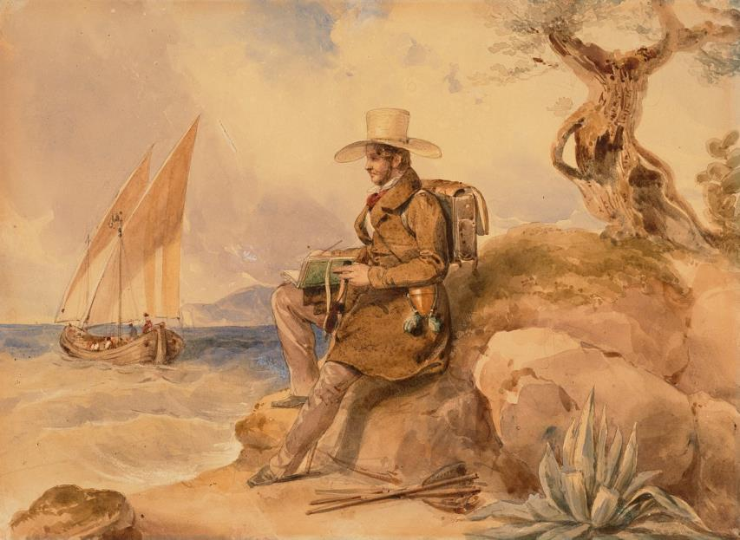
Barabás Miklós, Önarckép, 1934, Papír, akvarell, 23 x 31 cm
19–21. századi Gyűjtemény / Grafikai Osztály

Slide 22
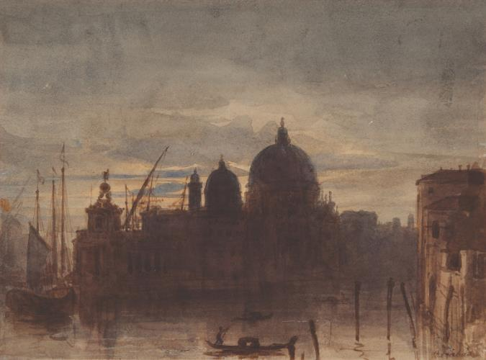
Velence alkonyatkor, 1834, papír , akvarell, lapméret: 136 × 183 mm
Szépművészeti Múzeum – Magyar Nemzeti Galéria, Budapest

Slide 23
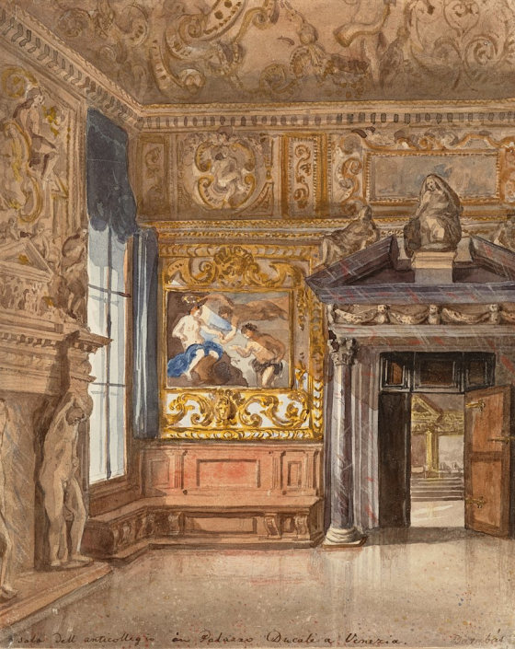
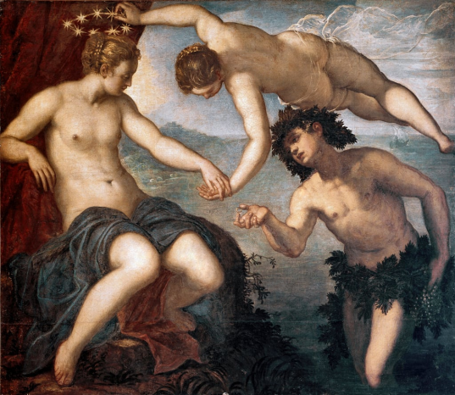
Tintoretto – Bacchus és Ariana menyegzője Velence jelenlétében,(Dózse palotában)

Slide 24
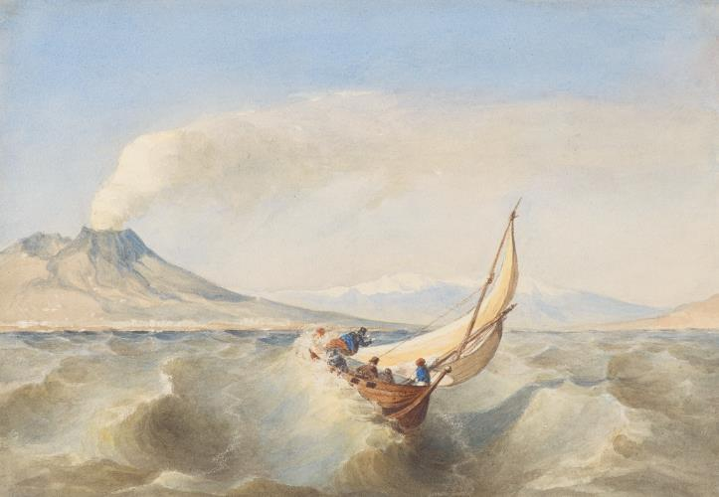
A háborgó tenger, háttérben a Vezúvval, 1837, papír, akvarell, ceruza
lapméret: 149 × 215 mm
Szépművészeti Múzeum – Magyar Nemzeti Galéria, Budapest

Slide 25
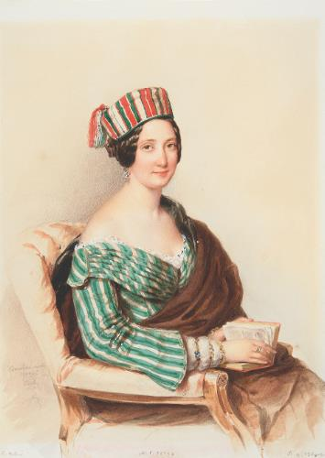
Selyemfezes hölgy (Nő csíkos ruhában), 1844
papír, akvarell, ceruza, tus, fedőfehér
lapméret: 262 × 203 mm
Szépművészeti Múzeum – Magyar Nemzeti Galéria, Budapest

Slide 26
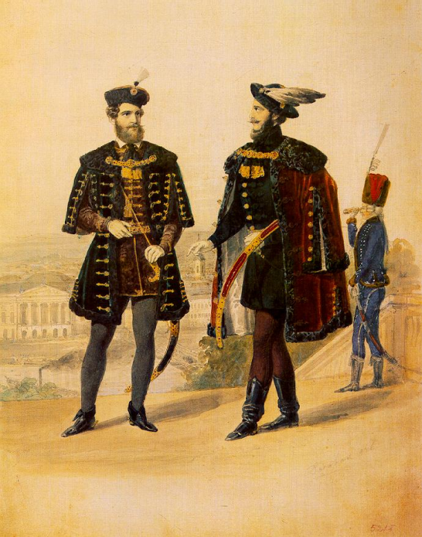
Nemzeti divatkép
1846
Akvarell, papír, 270 x 313 mm
Kiscelli Múzeum, Budapest

Slide 27
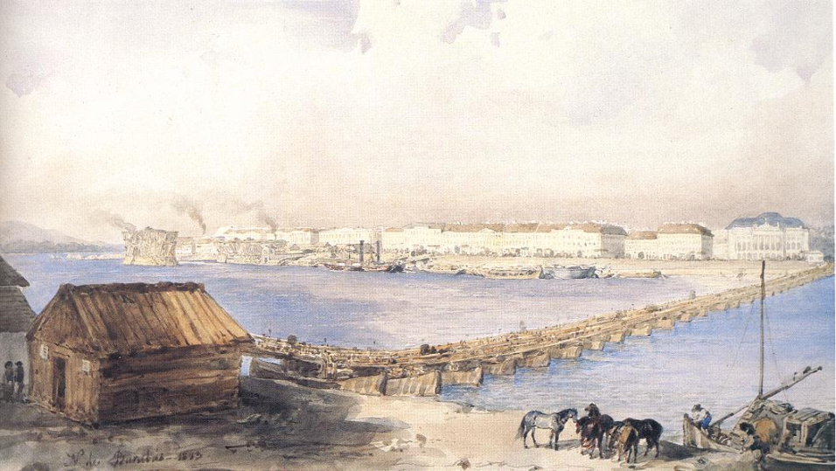
hajóhíd a Lánchíd épülő pilléreivel, 1843, Akvarell, papír
Kiscelli Múzeum, Budapest

Slide 28
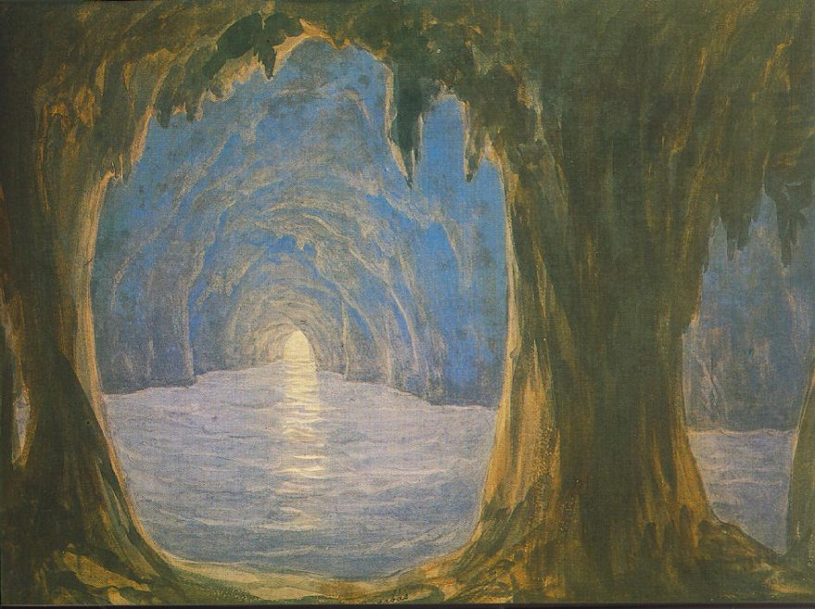
A kék barlang, 1835, Akvarell, papír, 220 x 310 mm
Magántulajdon

Slide 29
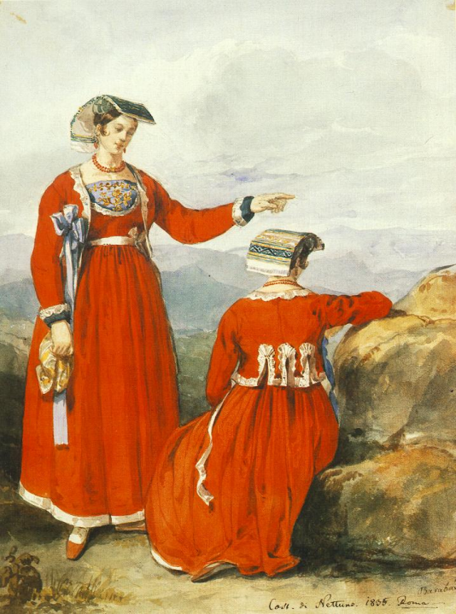
Nettunói nők
1835
Akvarell, papír, 378 x 206 mm
Magyar Nemzeti Galéria, Budapest

Slide 30
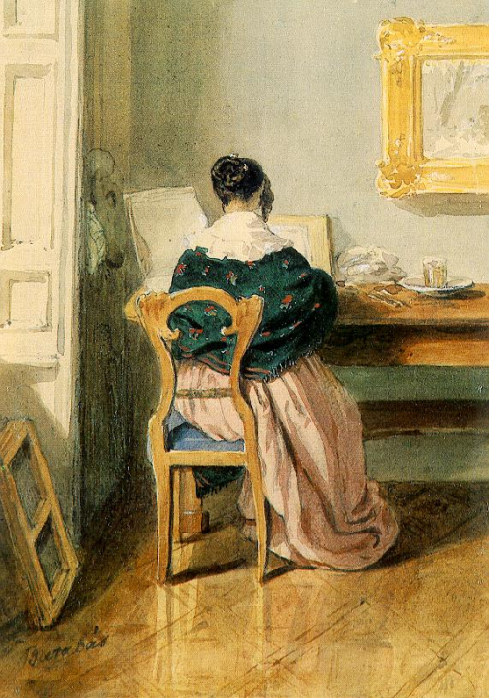
A művész felesége
1844
Akvarell, papír, 141 x 96 mm
Magyar Nemzeti Galéria, Budapest

Slide 31
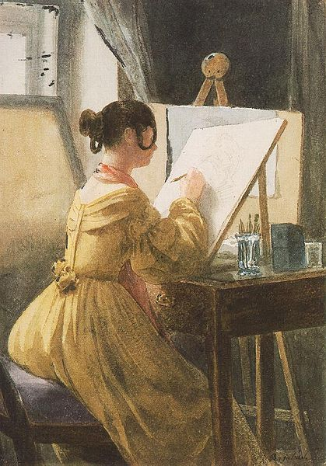
Műteremben (Bethlen Farkasné, Teleki Róza – akvarell) 1838

Slide 32
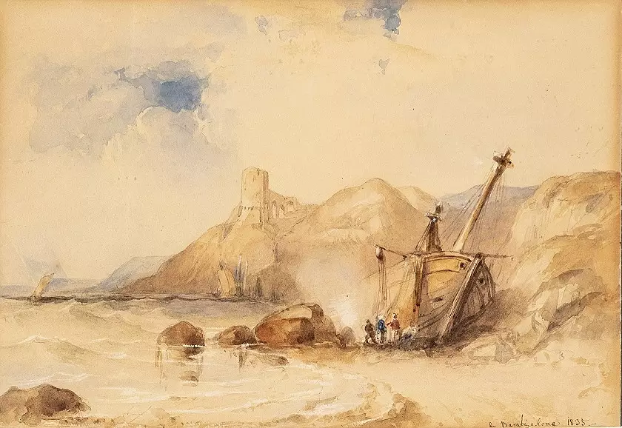
2020. 220 000,-Ft a kezdő licit

Slide 33
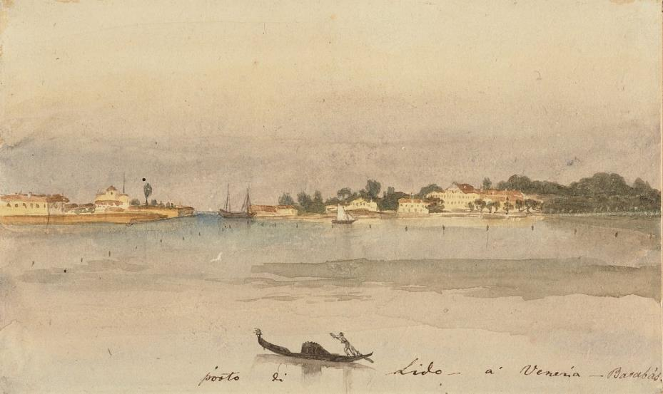
A velencei Lido kikötője
1834, rajz, papír, akvarell, ceruza
98 × 163 mm

Slide 34
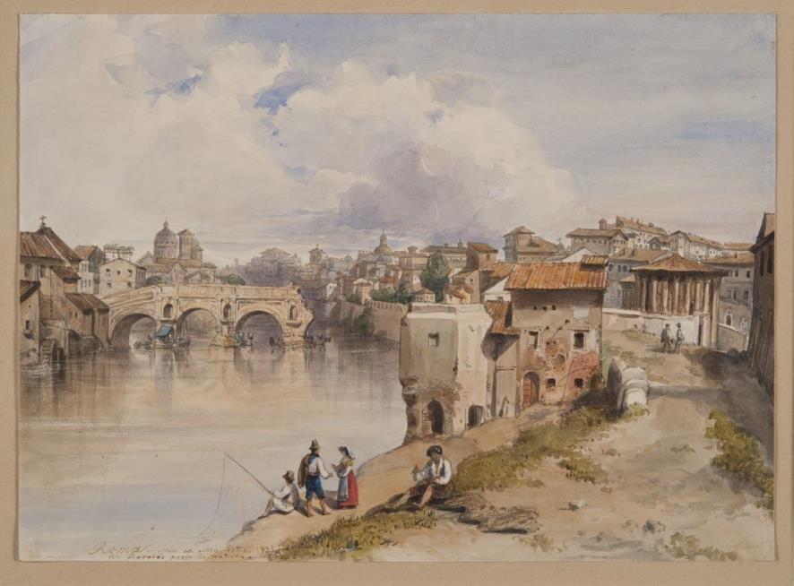
Róma a Ponte Rottónál
1835 , rajz, papír, akvarell, ceruza, 246 × 346 mm

Slide 35
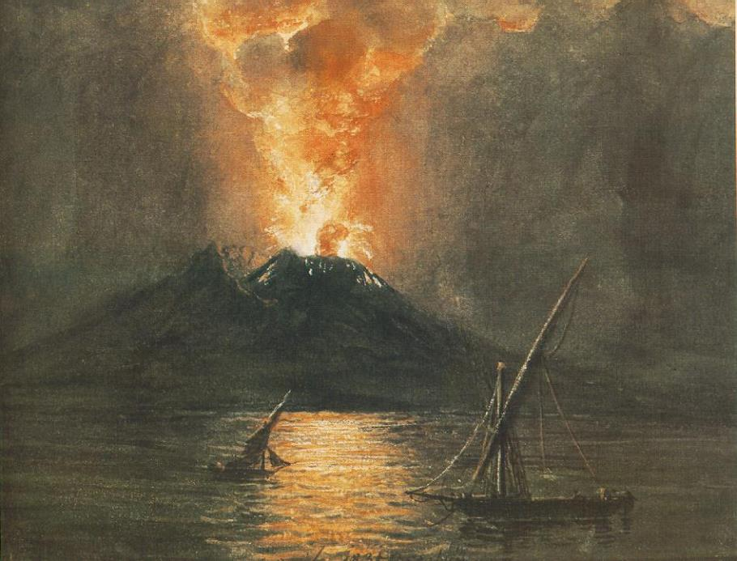
A Vezuv kitörése

Slide 36
https://www.youtube.com/watch?v=SkQPr4PaL5k

